Slide 1
できる日本語
第４課
私の国・町

Slide 2
第４課
パート
PART
１
どこ？

Slide 3
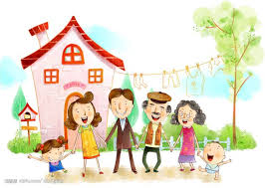
うち
A:
Nhà bạn ở đâu?
お家は どこですか。
（私のうちは）ハノイです。
B:
(Nhà tôi) ở Hà Nội.
ハノイの どこですか。
A:
Ở đâu của Hà Nội vậy?
B:
ホアン・マイです。
Ở Hoàng Mai.
A:
Hoàng Mai là ở đâu vậy?
ホアン・マイは どこですか。
B:
Ở phía Nam Hà Nội.
みなみ
ホアン・マイは ハノイの 南です。

Slide 4
N（まち）はN（くに）のN（ひがし・にし・みなみ・きた・まんなか）です。
とうきょうはにほんのきたです。
HUEはべとナムのまんなかです。

Slide 5


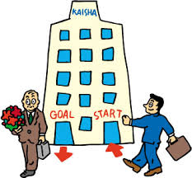
A:
うち かいしゃ
Từ nhà tới công ty bạn đi bằng (phương tiện) gì?
家から 会社まで なんで 行きますか。
じてんしゃ い
B:
(Tôi) đi bằng xe đạp.
自転車で 行きます。
A:
家から 会社まで どのくらいですか。
Từ nhà tới công ty bạn mất bao lâu?
How long???
ぷん
B:
３０分です。
30 phút ạ.

Slide 6
AからBまで
１．NからNまでどのくらいですか。
Hanoiからとうきょうまでどのくらいですか。
…じかん…ふん／ぷん（くらい／ぐらい）です。
２． NからNまでN（バス、ひこうき、じてんしゃ、くるま、でんしゃ）で/あるいてどのくらいですか。
バス／でんしゃ／くるま／ひこうきで／あるいて…じかん…ふん／ぷんです。
れい：バスで１じかんです。
あるいて１５ふんです。

Slide 7
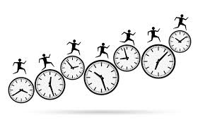
THỜI GIAN
LƯỢNG THỜI GIAN
～ GIỜ
～時
～時間(じかん）
～ TIẾNG
～ PHÚT
～分
～分（間）
～ PHÚT
NGÀY ～
～日
～日（間）
～ NGÀY
TUẦN
？？？
～週間
～ TUẦN
THÁNG ～
～月
～ヵ月
～ THÁNG
NĂM ～
～年
～年（間）
～ NĂM

Slide 8

１時間は何分ですか。
１時間は ６０分です。
1 giờ là bao nhiêu phút?
1 giờ là 60 phút.
１日は何時間ですか。
１日は ２４時間です。
1 ngày là bao nhiêu tiếng?
1 ngày là 24 tiếng.
１週間は何日ですか。
１週間は ７日です。
1 tuần là bao nhiêu ngày?
1 tuần là 7 ngày.
１か月は何日ですか。
１ヶ月は ３０日です。
1 tháng là bao nhiêu ngày?
1 tháng là 30 ngày.
１か月は何週間ですか。
１ヶ月は だいたい ４週間です。
1 tháng là bao nhiêu tuần?
1 tháng là khoảng 4 tuần.
１年は何日ですか。
１年は ３６５日です。
1 nămlà bao nhiêu ngày?
1 năm là 365 ngày.

Slide 9
Hàng ngày, tôi học tiếng Nhật tại trường.
毎日、学校で 日本語を勉強します。
まいにち がっこう べんきょう
Hàng ngày, tôi học tiếng Nhật tại trường từ 8h đến 12h.
毎日、学校で8時から12時まで日本語を勉強します。
まいにち がっこう べんきょう
Hàng ngày, tôi học tiếng Nhật tại trường 4 tiếng.
毎日、学校で４時間日本語を勉強します。
まいにち がっこう べんきょう
毎日、学校で日本語を４時間勉強します。
まいにち がっこう べんきょう

Slide 10
なんじかん
どのくらい
Hàng ngày, tôi học tiếng Nhật 4 tiễng rưỡi tại trường.
毎日、学校で４時間半日本語を勉強します。
まいにち がっこう じかんはん べんきょう
Tối nào tôi cũng xem TV khoảng 30 phút.
まいばん ぷん み
毎晩、３０分ぐらいテレビを見ます。
Tôi sẽ học tại trường khoảng 2 năm. Sau đó, thực tập tại công ty khoảng 8 tháng.
がっこう ねんかん べんきょう
学校で２年間ぐらい勉強します。
それから、会社で８カ月ぐらい実習します。
なんかげつ
かいしゃ かげつ じっしゅう

Slide 11
A:おくにはどちらですか。
B:ベトナムです。
A:ベトナムのどちら／どこですか。
B:ハノイです。
A:ハノイはどちらですか。
B:ベトナムのきたです。
A:ハノイからにほんまでどのくらいですか。
B:４じかんはんくらいです。

Slide 12
第４課
パート
PART
２
どんなところ？

Slide 13

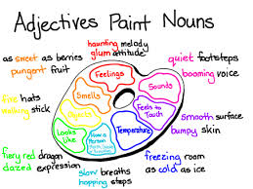

あたらしい
ふるい
いい
わるい
おおい
すくない
おおきい
ちいさい
たかい
ひくい
きれい（な）
しずか（な）
にぎやか（な）
ゆうめい（な）
JAPANESE
I-adjective
Na-adjective
形容詞
形容動詞
けい よう し
けい よう どう し

Slide 14
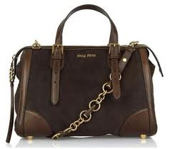

あたらしい
Cái cặp này mới.
このかばんは あたらしいです。
きれい（な）
Bạn Lan xinh đẹp.
ランさんは きれいです。
きれいなです。

Slide 15
I-adjective
形容詞
KHẲNG ĐỊNH
HIỆN TẠI
～は［I-adjective］です。
Na-adjective
形容動詞
KHẲNG ĐỊNH
HIỆN TẠI
～は［Na-adjective］です。

Slide 16
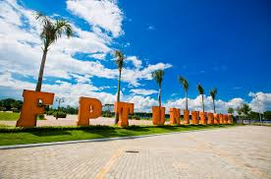

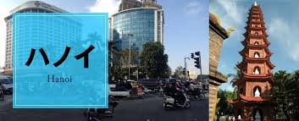
Đại học FPT to.
だいがく おお
FPT大学は 大きいです。
か。
はい、大きいです。
おお
いいえ、
大きくないです。
Hà Nội náo nhiệt.
ハノイは にぎやかです。
か。
Giống DANH TỪ
はい、にぎやかです。
いいえ、
にぎやかじゃありません。／ではありません

Slide 17
I-adjective
いい  よくない
形容詞
PHỦ ĐỊNH
HIỆN TẠI
～は［I-adjective］くないです。
Na-adjective
形容動詞
PHỦ ĐỊNH
HIỆN TẠI
～は［Na-adjective］じゃ／ではありません。

Slide 18
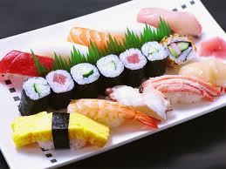
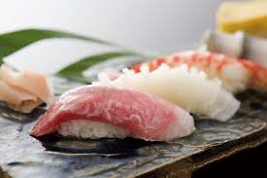
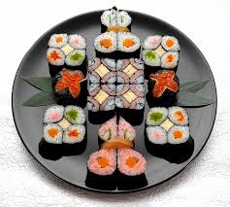
Sushi ngon.
→ Sushi là món ăn ngon.
すしは おいしいです。
りょうり
りょうり
すしは おいしい 料理です。
Sushi nổi tiếng.
→ Sushi là món ăn nổi tiếng.
ゆうめい
すしは 有名です。
ゆうめい りょうり
すしは 有名 な 料理です。

Slide 19
I-adjective
形容詞
BỔ SUNG Ý NGHĨA CHO DANH TỪ
GHÉP VỚI DANH TỪ
［I-adjective］+ Noun
Na-adjective
形容動詞
BỔ SUNG Ý NGHĨA CHO DANH TỪ
GHÉP VỚI DANH TỪ
［Na-adjective］+ Noun

Slide 20
＋ N は A です。Khẳng định
ハノイ は にぎやかです。
ハノイ は ひとが おおいです。
ハノイ は みどりが おおいです。
ー N は Aい＋くないです。 Câu phủ định (bỏ い、な）
N は Aな＋じゃありません。
？N は A ですか。
はい、Aです。
いいえ、 Aい＋くないです
いいえ、 Aな＋じゃありません

Slide 21
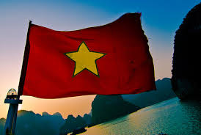
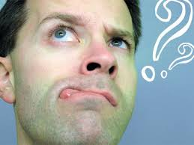



Country
ベトナムは きれいです。
どう
くに
ベトナムは きれいな 国です。
Company
おお
ホンダは 大きいです。
おお かいしゃ
ホンダは 大きい 会社です。
どんなＮ
Singer
ゆうめい
AYUMIは 有名です。
ゆうめい かしゅ
AYUMIは 有名な 歌手です。

Slide 22
A：あなたの まちは （どんなまちですか／ どうですか）。
B：わたしの まちは にぎやかな まちです。
A：あなたのまちは どうですか。
B：わたしの まちは にぎやかです。

Slide 23
１．かのんのカメラはどうですか。
→ いいです。
かのんのカメラはどんなカメラですか.
→ いいカメラです。
２．ハノイはどうですか。
きれいです。
ハノイは どんな ところですか。
きれいな ところです。
ふるい ところです。

Slide 24
ハノイ は きれい です。 S は Aな です。
Hà Nội đẹp
ハノイ は きれいな まち です。 S は Aな Nです。
Hà Nội là thành phố đẹp
ハノイ は おおきい です。 S は Aい です。
ハノイ は おおきい まちです。 S は Aい Nです。
わたしの まち は しずかです。
わたしの まち は しずかな ところです。
ハノイ は ひとが おおいです。
ハノイ は ひとが おおい まちです。
？ S は どう ですか。 → N は Aです。
？ S は どんな N ですか。 → （ S は） Aい Nです
（S は ）Aな Nです
あなたの まち は どんな ところですか。
にぎやかな ところです。
ふるい ところです。
ふじさんは どんな やまですか。
たかい やまです。
きれいな やまです。

Slide 25
ハノイに こうえんが あります。
＋Place に Nが あります。
？Place に Nが ありますか。
はい、あります。
いいえ、ありません。
ーPlace に Nが ありません。
？ Place に なにが ありますか。
Hanoiにこうえんがありますか。
はい、あります。
どんなこうえんですか。
きれいなこうえんです。

Slide 26
Aさんの まちに なにが ありますか。
きょうかいが あります。
どんな きょうかいですか。
きれいな きょうかいです。
わたしの まちに きれいな きょうかいが あります。
わたしの まちに ふるい おてらが あります。
わたしの まちに たかい やまが あります。

Slide 27
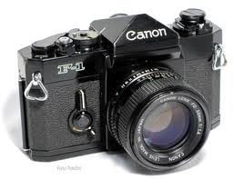
キャノンのカメラは どうですかです。
いいです。
たかいです。
いい
やすい
やすいです。
たかい
Ghép / Kết hợp để tạo câu có ý nghĩa liên tục
VÀ
Diễn đạt ý bổ sung, xuôi nghĩa
NHƯNG
Diễn đạt ý ngược nghĩa
いいですが、たかいです。
いいです。そして、やすいです。

Slide 28




“CÓ ”
TỒN TẠI
あります
Xác định
vị trí tồn tại của đồ vật
まち
に
私の町 やまが あります。
に
ハノイ やまが ありません。
“CÓ”
SỞ HỮU
Xác định
tân ngữ của động từ
わたしは パソコン あります。
が
せんせい くるま
先生は 車 ありません。
が
かね
が
リンさんは お金 ありますか。

Slide 29
1.Đây là cái máy ảnh thế nào? これはどんなカメラですか.
Đây là cái máy ảnh tốt. これはいいカメラです。
2. Cái máy ảnh này thế nào? このカメラはどうですか。
Cái máy ảnh này tốt このカメラはあたらしいです。
3. Ngôi chùa này thế nào? このおてらはどうですか。
Ngôi chùa này cũ ふるいです。
4. Ngôi chùa này là ngôi chùa thế nào?このおてらはどんなおてらですか。
Là ngôi chùa cũ. ふるいおてらです。
5.Hà Nội thế nào? ハノイはどうですか。
Hà Nội nổi tiếng. ゆうめいです。
6. Hà Nội là thành phố thế nào? ハノイはどんなまちですか。
Là thành phố nổi tiếng ゆうめいなまちです。
7. Ecopark thế nào? エコパックはどんなところですか。
Nhiều cây xanh.
Ecopark là nơi thế nào? エコパックはどんなところですか。
Là nơi nhiều cây xanh. エコパックはみどりがおおいところです。

Slide 30
1.Đây là cái máy ảnh thế nào? これはどんなかめらですか。
Đây là cái máy ảnh tốt.
2. Cái máy ảnh này thế nào?
Cái máy ảnh này tốt
3. Ngôi chùa này thế nào?
Ngôi chùa này cũ
4. Ngôi chùa này là ngôi chùa thế nào?
Là ngôi chùa cũ.
5.Hà Nội thế nào?
Hà Nội nổi tiếng.
6. Hà Nội là thành phố thế nào?
Là thành phố nổi tiếng
7. Ecopark thế nào?
Nhiều cây xanh.
Ecopark là nơi thế nào?
Là nơi nhiều cây xanh.

Slide 31
第４課
パート
PART
３
季節・料理
き せつ
りょう り

Slide 32
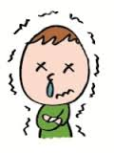
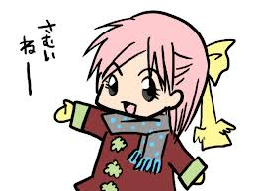
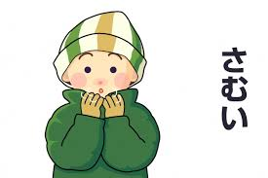
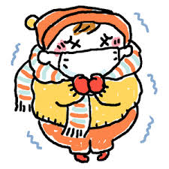
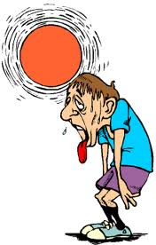

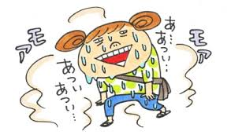
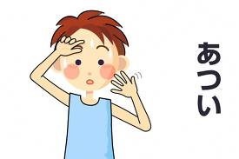
さむいです。
あついです。
さむいですね。
さむいですよ。

Slide 33
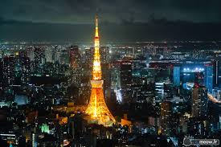
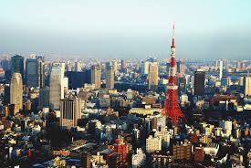
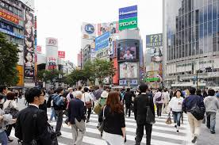
とうきょう
東京 は どうですか。
Phó từ: bổ sung
ý nghĩa cho tính từ & động từ
きれいです。
にぎやかです。
おおきいです。
とても
とても
Rất, lắm
すこし
hơi hơi, một chút

Slide 34
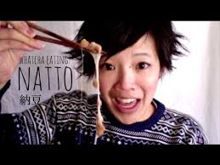
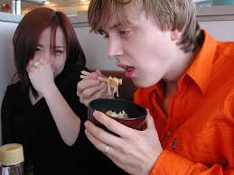
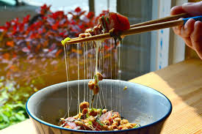
なっとう は どうですか。
Những phó từ luôn đi với thể phủ định
おいしくないです。
たかくないです。
あまり
あまり
Không ～ lắm
＋～じゃありません／～くないです。

Slide 35
ベトナム は とても あついです。
ベトナム は すこし あついです。
ベトナム は あまり あつくないです。
ベトナム は なつ、とても あついです。
ハノイ は ８がつ、 あまり すずしくないです。
わたしのまち は １２がつ、あめがおおいです。
わたしのくに は ２がつ、 とても さむいです。
ホーチミン は ふゆ、あまり さむくないです。
Place は TIME（1月、なつ、一ねんじゅう、・・・）、Aです。
おきなわもいちねんじゅう、あついです。

Slide 36
ダットさん：まいにち、あついですね。
タイさん：そうですね。ダットさんの国も8月、あついですか。
ダットさん：→ はい、とても あついです。
→ いいえ、あまり あつくないです。

Slide 37
ハノイで なつに なにをたべますか／のみますか。
Place で Time （はる、なつ、あき、ふゆ、あついひ、さむい日）に なにをたべますか／のみますか。
チェーをたべます。
チェーはなんですか。
あまい りょうりです。
チェーは どんな りょうりですか。
おいしい りょうりです。
チェーは どうですか。
おいしいです。

Slide 38

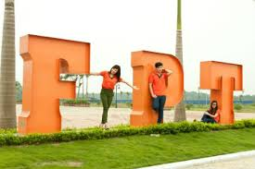
Aさんは どんな 人ですか。
Bạn A là người như thế nào?
Aさんは しんせつな 人です。
そして、きれいです。
Bạn A là người tốt bụng.
Và xinh nữa.
FPT大学は どうですか。
Trường đại học FPT thế nào?
あまり おおきくないですが、 とても あたらしいです。
Không to lắm nhưng rất mới.

Slide 39
N（まち、くに）は（はる／なつ／あき／ふゆ／…がつ／いちねんじゅう）、Aです。
N（まち、くに）も（はる／なつ／あき／ふゆ／…がつ／いちねんじゅう）、Aですか。
ホーチミンはいちねんじゅう、あたたかいです。
わたしのまちは、ふゆ、とてもさむいです。
Hanoiは、６がつ、あめがおおいです。

Slide 40
Tôi học ở trường đại học lớn
Thành phố của tôi là 1 thành phố nhiều cây xanh và yên tĩnh
Món ăn này cay nhưng ngon
HCM là thành phố quanh năm nóng
Ngày mai tôi đi đến ngôi chùa rất cổ
Từ nhà bạn đến trường bằng xe bus hết bao lâu
Mất 2 tiếng
Sushi là món ăn nổi tiếng

Slide 41
１．わたしは おおきい だい がくで べんきょうします。
2. Thành phố của tôi là 1 thành phố nhiều cây xanh và yên tĩnh
わたしの まちは みどりが おおい まちです。そして、しずかな まちです。
Món ăn này cay nhưng ngon このりょうりは からいですが、おいしいです。
HCM là thành phố quanh năm nóng HCMは いちねんじゅう、あつい まちです。
Thu 5 tôi đi đến ngôi chùa rất cổ もくようび、とても ふるい おてらへ いきます。
Từ nhà bạn đến trường bằng xe bus hết bao lâu？ あなたの うちから がっこうまで バスで どのくらいですか。
Mất 2 tiếng ２じかん（くらい）です。
Sushi là món ăn nổi tiếng すしは ゆうめいな りょうりです。

Slide 42
１．べきん（ は ）ちゅうごく（ の ）ひがしです。
２．にほん（ から ）イタリア（ まで ）ひこうき（ で ）どのくらいですか。
３．わたしのまち（に ）おおきいおてら（が ）あります。
４．きょうはすずしいですね。
そうですね（ ｘ ）。
５．わたし（の ）くに（は ）４月（ ｘ ）あたたかいです。
６．にほん（で ）なつ／４月（ に ）すし（を ）たべます。
７．ベトナム（ の ）ホーチーミン市（ は ）いちねんじゅう（ ｘ）あたたかいです。

Slide 43
６．このビル（ ）あまり（きれいです ・ きれいじゃありません）。
７．とうきょうは、なつ、すこし （あたたかいです ・ あたたかくないです。）
８．このケーキはあまいです。（そして、が）、おいしいです。
９．わたしのくには１月、とてもさむいです。Aさんの国は（どうですか ・ どんなですか）。

Slide 44
Tôi học ở trường đại học lớn
2. Thành phố của tôi là 1 thành phố nhiều cây xanh và yên tĩnh
Món ăn này cay nhưng ngon
HCM là thành phố quanh năm nóng
Thu 5、 tôi đi đến ngôi chùa rất cổ
Từ nhà bạn đến trường bằng xe bus hết bao lâu
Mất 2 tiếng
Sushi là món ăn nổi tiếng

Slide 45
東京
前日
市
区
男の人
女の人
名前

